Slide 1
Тригонометрические уравнения, приводимые к квадратным

Slide 2
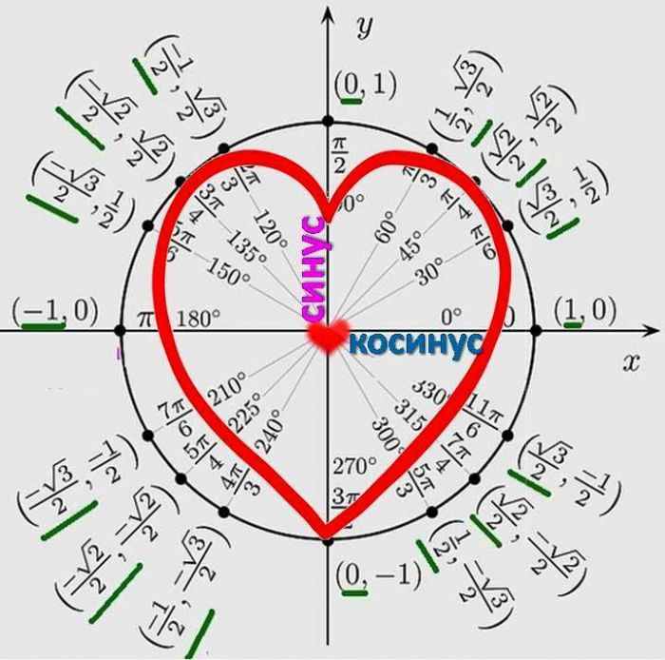
Вспомним главное:

Slide 3
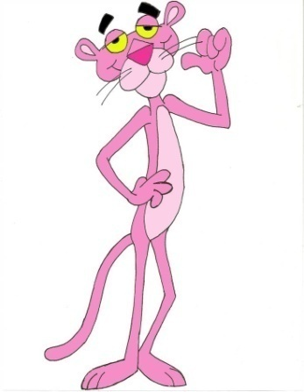
Общие формулы для решения уравнений:
cosx=a
х=±arccosa+2πn, nϵz
-1<Aa< 1
sinx=a
x=(-1)^{n}arcsina+πn, nϵz
-1<Aa< 1
tgx=a
x=arctga+πn, nЄZ
а - любое
ctgx=a
x=arcctga+πn, nЄZ
а - любое

Slide 5
Тригонометрические уравнения, сводящиеся к квадратным Отличительные признаки таких уравнений:
В уравнении присутствуют тригонометрические функции от одного аргумента или они легко сводятся к одному аргументу
6sin² x + 5 sin x - 7 = 0
6sin² x + 5 cos2x - 7 = 0
В уравнении присутствует только одна тригонометрическая функция или все функции можно свести к одной
6cos² x + 5 sin x -7 = 0

Slide 6
А л г о р и т м р е ш е н и я
Необходимо выразить одну тригонометрическую функцию через другую;
Ввести обозначение (например, sinx = y);
Решить полученное квадратное уравнение;
Вернуться к прежней переменной;
Подставляется значение обозначенной величины, и решается тригонометрическое уравнение.

Slide 7
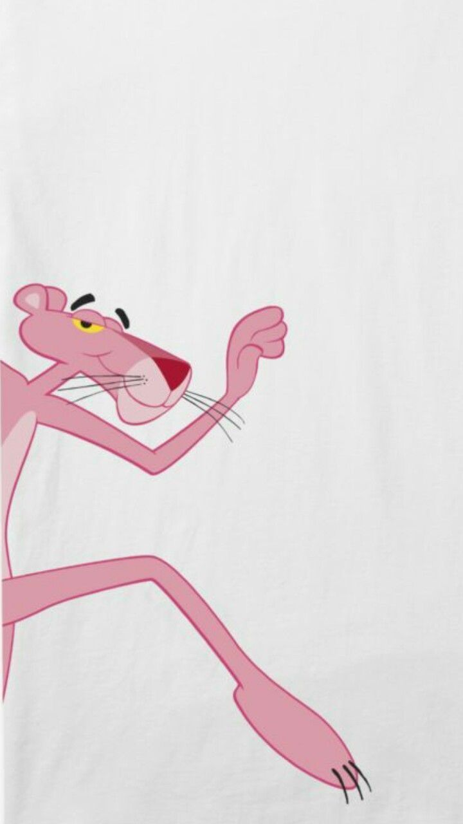
Пример 1
D=b²-4ac,
х_{1,2}=(-b±√D)/2а
x=(-1)^{n}arcsina+πn, nЄZ
3sin²x-5sinx-2=0
Решение:
1) Пусть sinx=у, тогда
3у²-5у-2=0
Находим корни квадратного уровнения по формулам
2) Вернемся к прежней переменной, т.к sinx=у, то
sinx=2 -нет корней
sinx=-1/3
x=(-1)^{n}arcsina+πn, nЄZ
x=(-1)^{n}arcsin(-1/3)+πn, nЄZ
x=(-1)^{n+1}arcsin1/3+πn, nЄZ
Ответ: x=(-1)^{n+1}arcsin1/3+πn, nЄZ

Slide 8
Пример 2
D=b²-4ac,
х1,2=(-b±√D)/2а
x=+- arccos x + 2πn, nЄZ
2 cos ² x – 5 cos x + 2 = 0
Решение:
1) Пусть cos x = y, тогда уравнение имеет вид
2 у ² – 5у + 2 = 0
Находим корни квадратного уравнения по формуле
2) Вернемся к прежней переменной, т.к cos x = y, то
cosx= 2 – нет корней cosx=1/2
x= arccos ½ + 2Пn, nЄZ
x1=П/3 + 2Пn, X=П/3 + 2Пn
x2= -arccos ½ + 2Пn, nЄZ
x2=-П/3 + 2Пn, X=П/3 + 2Пn
Ответ:x1= П/3 + 2Пn, X=П/3 + 2Пn и х2= -П/3 + 2Пn, X=П/3 + 2Пn

Slide 9
Пример 3
2 sin² x + cos x - 1 = 0
Решение:
1) т.к cos²x+sin²x=1 , то
sin² x= 1- cos²x
Получаем
2(1- cos²x) + cos x -1=0
2 - 2 cos²x + cos x -1=0
-2 cos²x + cos x + 1 = 0
2) Пусть cos x = у, тогда
-2у² + у + 1 = 0
2у² - у - 1 = 0
У1 = 1 у2 = - ½
3) Вернемся к прежней переменной
сosx1=1 cosx2 = ½
x=+- arccos x + 2πn, nЄZ
x1 =- arccoc 1 + 2πn, nЄZ
x2 = +- arccos (- ½ )+ 2πn, nЄZ
x1 = +- 2π/3 + 2πn, nЄZ
x2 = +- 2πn, nЄZ
Ответ:
x1 = +- 2π/3 + 2πn, nЄZ
x2 = +- 2πn, nЄZ

Slide 10
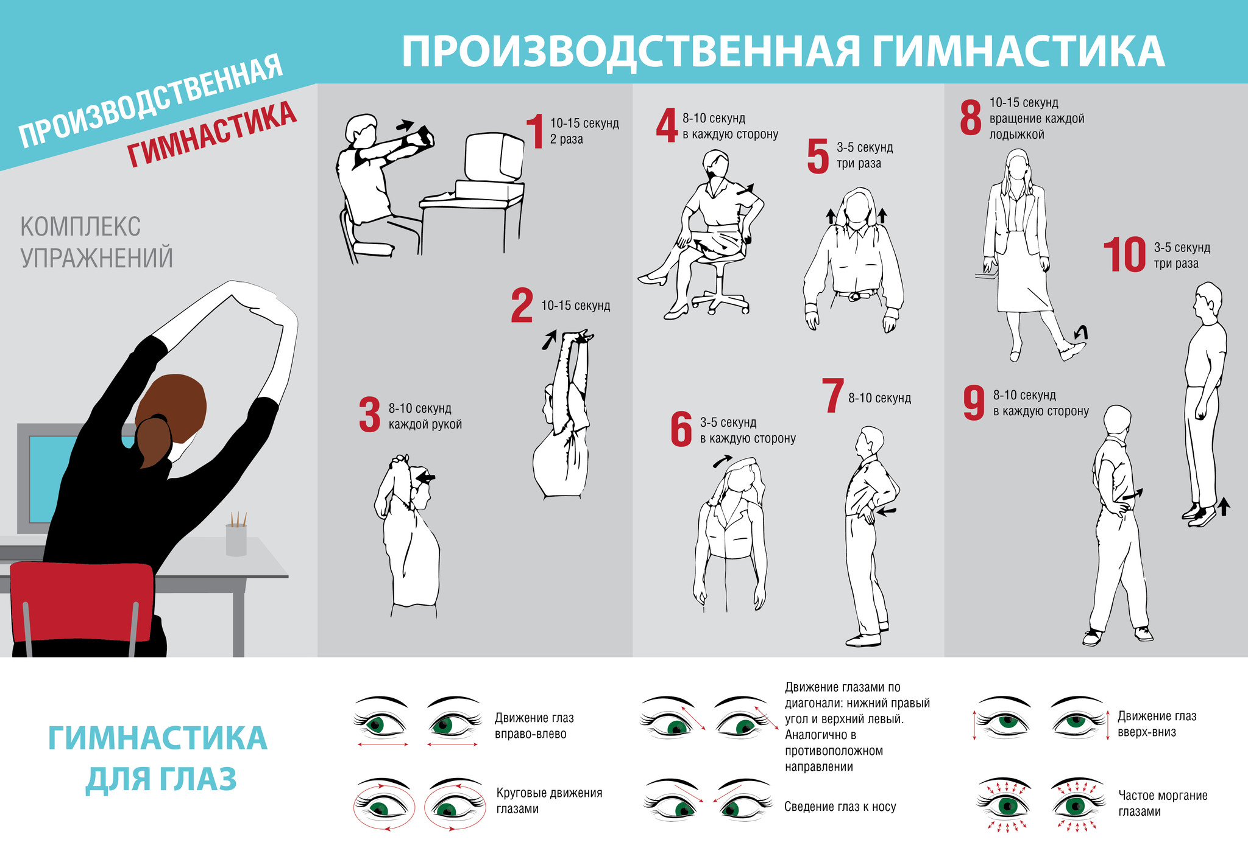
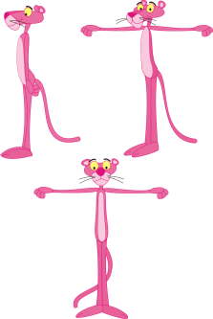

Slide 11
Домашнее задание:
Решите уравнения:
4cos²x-8cosx+3=0
4sin²x-1=0
cos²x+3sinx-3=0
2sin²x-sinx-1=0
2cos²x+sinx+1=0

Slide 12
Домашнее задание отправлять на почту eprinceva.lida@mail.ru
Просьба, все фотографии д.р добавить в один документ word/pdf, и сбросить одним файлом. Не забываем подписывать

